Slide 1
ИЗМЕНЕНИЯ В ОБЛАСТИ РЕГУЛИРОВАНИЯ ПРИМЕНЕНИЯ ЭЛЕКТРОННОЙ ПОДПИСИ
Гринева Елена Геннадьевна
старший преподаватель
кафедры информационных технологий
Орлова Елена Юрьевна
старший преподаватель
кафедры социально-правовых дисциплин

Slide 2
Цифровые трансформации
Приказ ФНС России от 05.03.2021 N ЕД-7-1/173@ "Об утверждении Стратегической карты ФНС России на 2021 - 2023 годы"

Slide 3
Стратегическая карта ФНС России на 2021 - 2023 годы
разработка концепции автоматизированной информационной системы ФНС четвертого поколения (АИС «Налог-4»)
внедрение голосового ассистента для консультаций
создание сервиса упрощенного получения налоговых вычетов (имущественных и инвестиционных) налогоплательщиками – физ.лицами;
запуск в промышленную эксплуатацию Федеральной государственной информационной системы «Единый государственный реестр недвижимости»;
внедрение системы «УСН-Онлайн»;
создание нового единого сводного реестра задолженности по платежам в бюджет;
ввод в эксплуатацию специального программного обеспечения «Налоговые споры»;
ввод в эксплуатацию национальной системы прослеживаемости товаров.

Slide 4
Изменения законодательства об электронной подписи
Федеральный закон
от 06.04.2011 № 63-ФЗ
«Об электронной подписи»

Slide 5
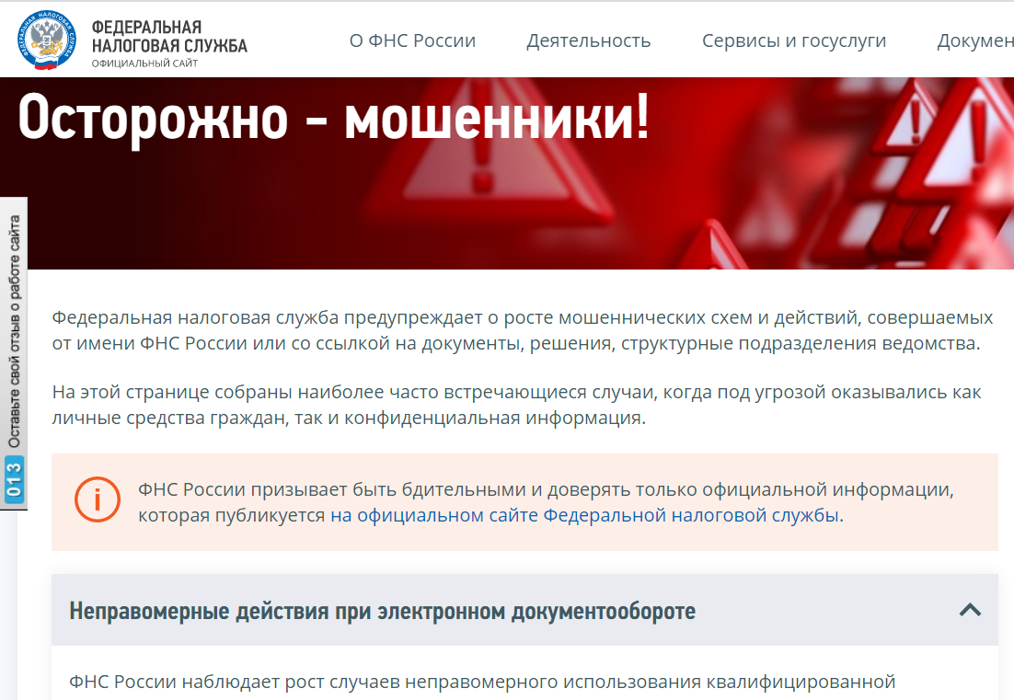
Официальный сайт ФНС России

Slide 6
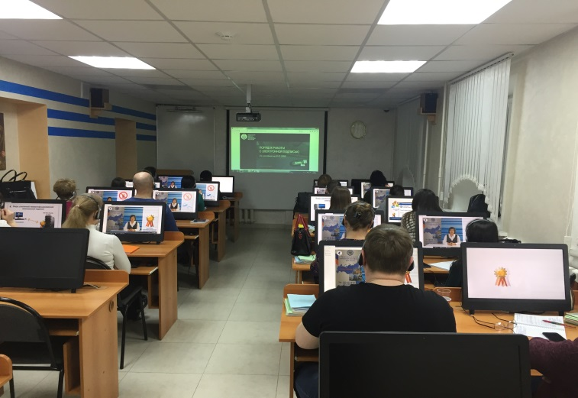
Новые интерактивные технологии в обучении

Slide 7
Благодарю за внимание!

